Slide 1
PRACTICA # 1

Slide 2
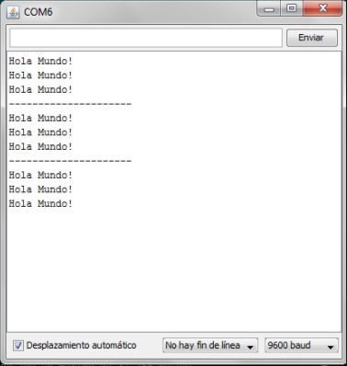
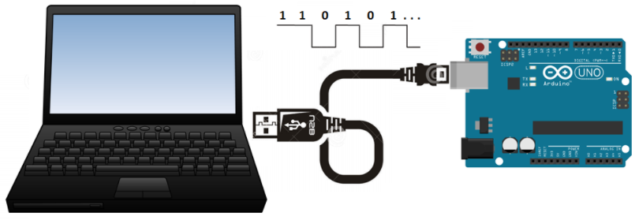
Práctica#1 Comunicación Serial
Objetivo: Obtener y recibir un mensaje proveniente de Arduino.
Hola Mundo!

Slide 3
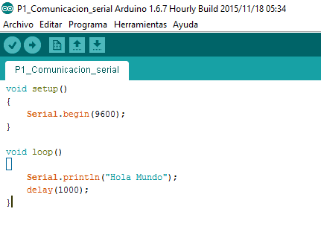

Código
Luego de escribir código:
-Seleccionar puerto COM
-Verificar
-Programar
-Verificar mensaje
Nota: Ver video “P1 Comunicación Serial”.

Slide 4
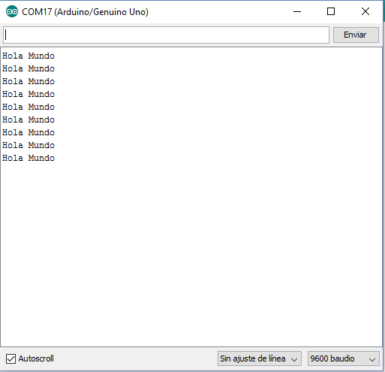
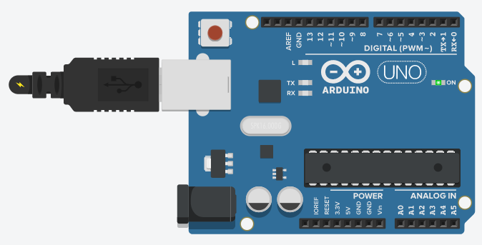
Pruebas
En el código:
Serial.begin(9600);
En Sketch COM[? ]:
Verificar 9600 baudio
*Esto hace que el PC y
arduino se comuniquen.

